Slide 1

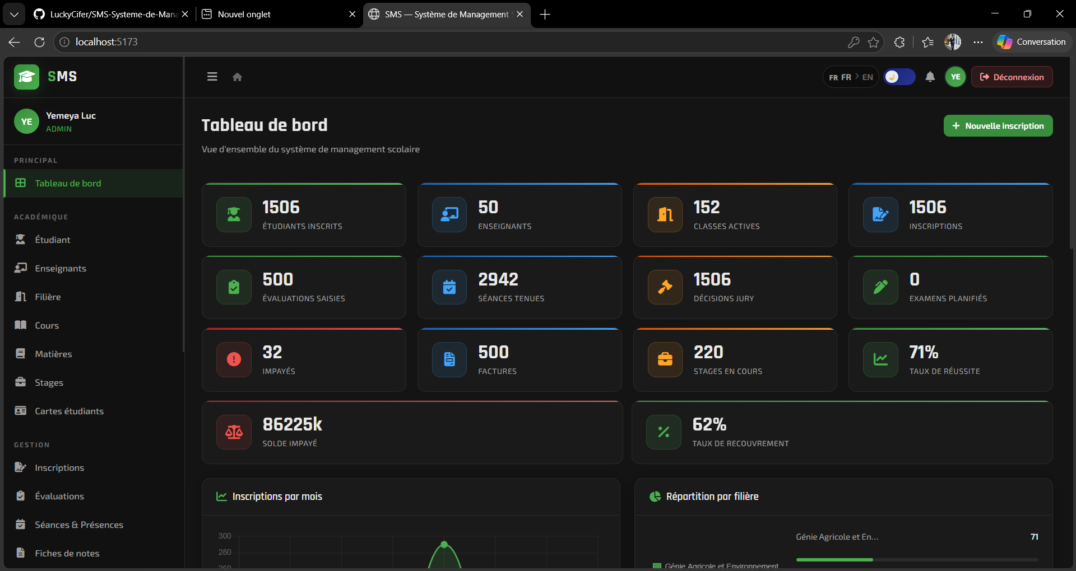
RAPPORT DE STAGE · BEST PARTNERS SARL · ESMATA 2025–2026
SMS
Système de Management Scolaire
multi-établissements — de l'inscription au bulletin.
YEMEYA MELIA Luc Norbert
Licence Génie Logiciel 3 — ESMATA
Encadreur académique : M. KAMENI KAMENI Hugues
Encadreur professionnel : M. ELOUYA Rodrigue — BEST PARTNERS Sarl
Tableau de bord SMS — capture d'écran réelle de l'application
Stage du 5 mai au 6 juillet 2025 · Django REST Framework · React 18 · MySQL 8

Slide 2







PLAN DE LA PRÉSENTATION
Sommaire
01
Contexte & problématique
05
Fonctionnalités clés
02
Objectifs du stage
06
Sécurité, tests & fiabilité
03
Méthodologie (2TUP)
07
Résultats & perspectives
04
Architecture & technologies
SMS — Soutenance de Licence
2

Slide 3
01 · CONTEXTE
BPS Tech, et un besoin partagé par plusieurs établissements
BEST PARTNERS Sarl (BPS) est un groupe organisé en plusieurs pôles, dont BPS Tech, chargé du développement logiciel. Plusieurs établissements scolaires partenaires géraient encore les inscriptions, notes, absences et paiements sur des supports hétérogènes — tableurs, registres papier, applications isolées — sans vision consolidée ni continuité d'une année à l'autre.
Avant vs Avec SMS
Multi-établissements
✗ Outils séparés
✓ Isolation par établissement
Bulletins
✗ Calcul manuel
✓ Moyennes générées automatiquement
Limites observées des pratiques existantes
Données dispersées entre établissements et outils
Aucune isolation claire entre les données de chaque école
Calcul manuel des moyennes et bulletins, source d'erreurs
Suivi des paiements de scolarité peu fiable
Absence de traçabilité des actions administratives
Paiements
✗ Suivi papier
✓ Historique centralisé par élève
Actions sensibles
✗ Non tracées
✓ Journal d'audit horodaté
Accès aux données
✗ Peu contrôlé
✓ 7 rôles, permissions par module
SMS — Soutenance de Licence
3

Slide 4





02 · OBJECTIFS
Ce que le stage devait livrer
Multi-établissements
Scolarité & notes
Paiements & finances
Isolation stricte des données de chaque établissement (EtablissementFilterMixin).
Inscriptions, classes, évaluations, calcul des moyennes et bulletins.
Suivi de la scolarité, factures, historique par élève.
Utilisateurs & rôles
Planning & absences
Sécurité & auditabilité
7 profils (admin, scolarité, enseignant, élève, comptable...).
Emplois du temps, présence, notifications aux familles.
Authentification JWT, journal d'audit des actions sensibles.
SMS — Soutenance de Licence
4

Slide 5
03 · MÉTHODOLOGIE
2TUP — une démarche en Y, guidée par UML
Le développement a suivi le processus 2TUP (2 Track Unified Process) : une branche fonctionnelle (besoins métier, cas d'utilisation) et une branche technique (architecture, choix technologiques) convergent en une phase de conception puis de réalisation — formalisées par des diagrammes UML (cas d'utilisation, classes, séquence, activité).
1
2
3
4
5
6
Capture
des besoins
Analyse
& conception
préliminaire
Conception
détaillée
(UML)
Codage &
tests unitaires
Recette &
intégration
Déploiement
& documentation
4
2TUP
85
diagrammes UML
(cas d'utilisation, classes, séquence, activité)
conception en Y —
fonctionnel + technique
tests automatisés
exécutés en fin de branche
SMS — Soutenance de Licence
5

Slide 6



04 · ARCHITECTURE
Une architecture client-serveur en 3 couches
Navigateur — utilisateur final
Pile technologique
React 18
Vite
AdminLTE
Frontend — React 18 + Vite + AdminLTE (SPA)
Django 5.2
DRF
SimpleJWT
MySQL 8
API REST — Django REST Framework, authentification JWT
Isolation multi-établissements : un mixin (EtablissementFilterMixin) filtre systématiquement chaque requête API par l'établissement de l'utilisateur connecté.
Backend — Django 5.2 (61 modèles, logique métier, permissions)
Base de données — MySQL 8, 60+ tables
SMS — Soutenance de Licence
6

Slide 7
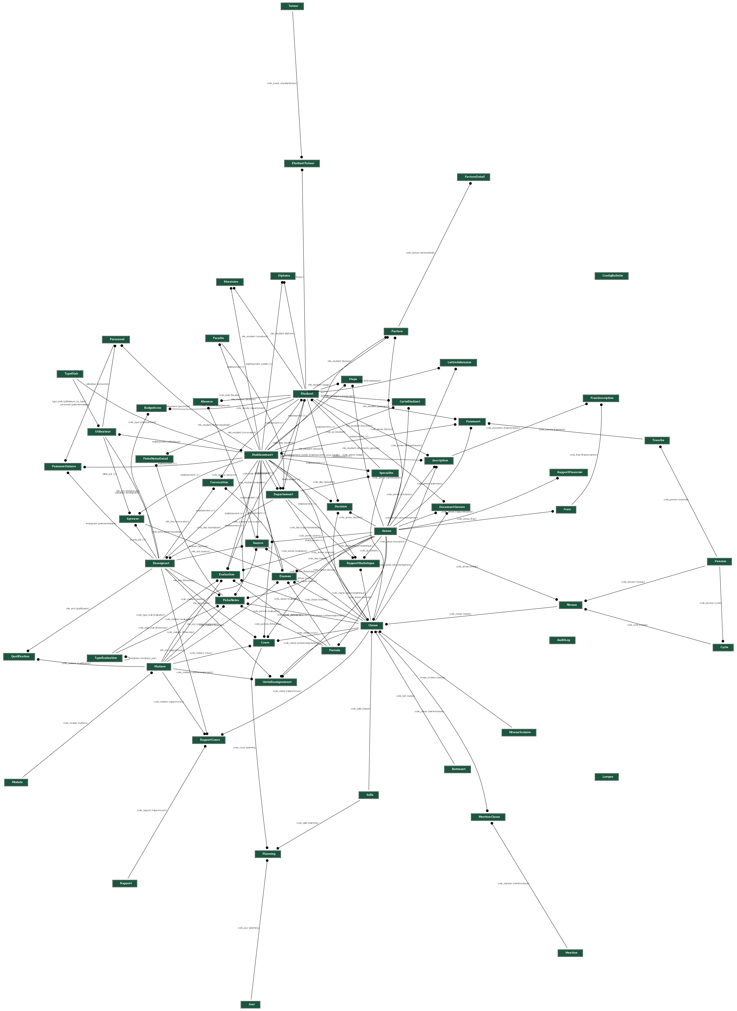
04 · CONCEPTION
Modélisation & base de données
61 modèles Django, organisés en 12 domaines fonctionnels : établissements, utilisateurs, scolarité, notes, examens, planning, absences, paiements, communication, documents, paramétrage, audit.
Isolation par établissement
Chaque table métier porte une clé étrangère vers Établissement ; les requêtes sont filtrées automatiquement au niveau de l'API.
Intégrité référentielle
Suppressions protégées (on_delete=PROTECT) sur les entités déjà référencées — élève inscrit, note saisie, paiement enregistré.
Journalisation
Chaque création, modification ou suppression sensible génère une entrée dans le journal d'audit (utilisateur, module, horodatage).
Schéma relationnel complet — 60+ tables
SMS — Soutenance de Licence
7

Slide 8
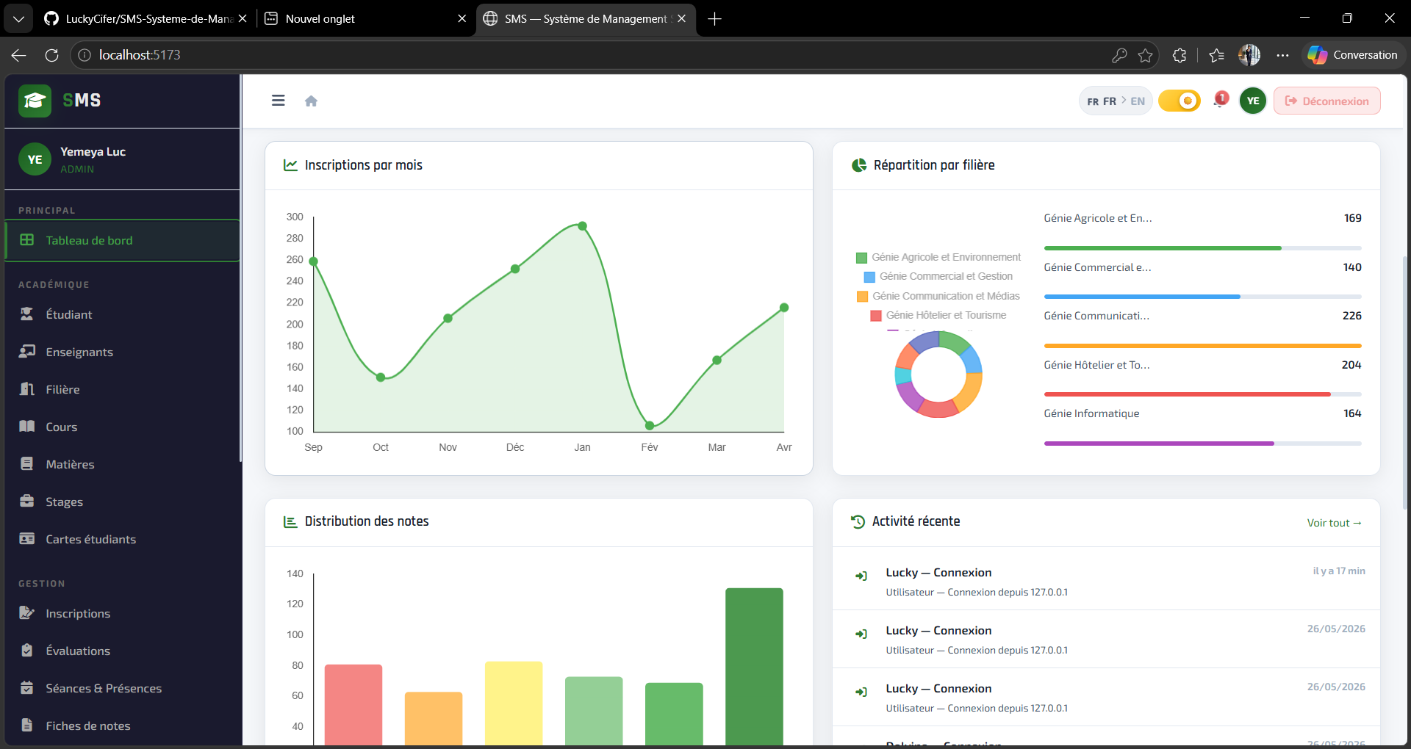
05 · FONCTIONNALITÉS
Un tableau de bord adapté à chaque rôle
7
rôles applicatifs distincts
34+
pages front-end (React)
12
domaines fonctionnels
60+
tables en base de données
Un tableau de bord et une navigation qui s'adaptent au rôle connecté — un directeur, un enseignant et un élève n'y voient pas les mêmes indicateurs.
SMS — Soutenance de Licence
8

Slide 9
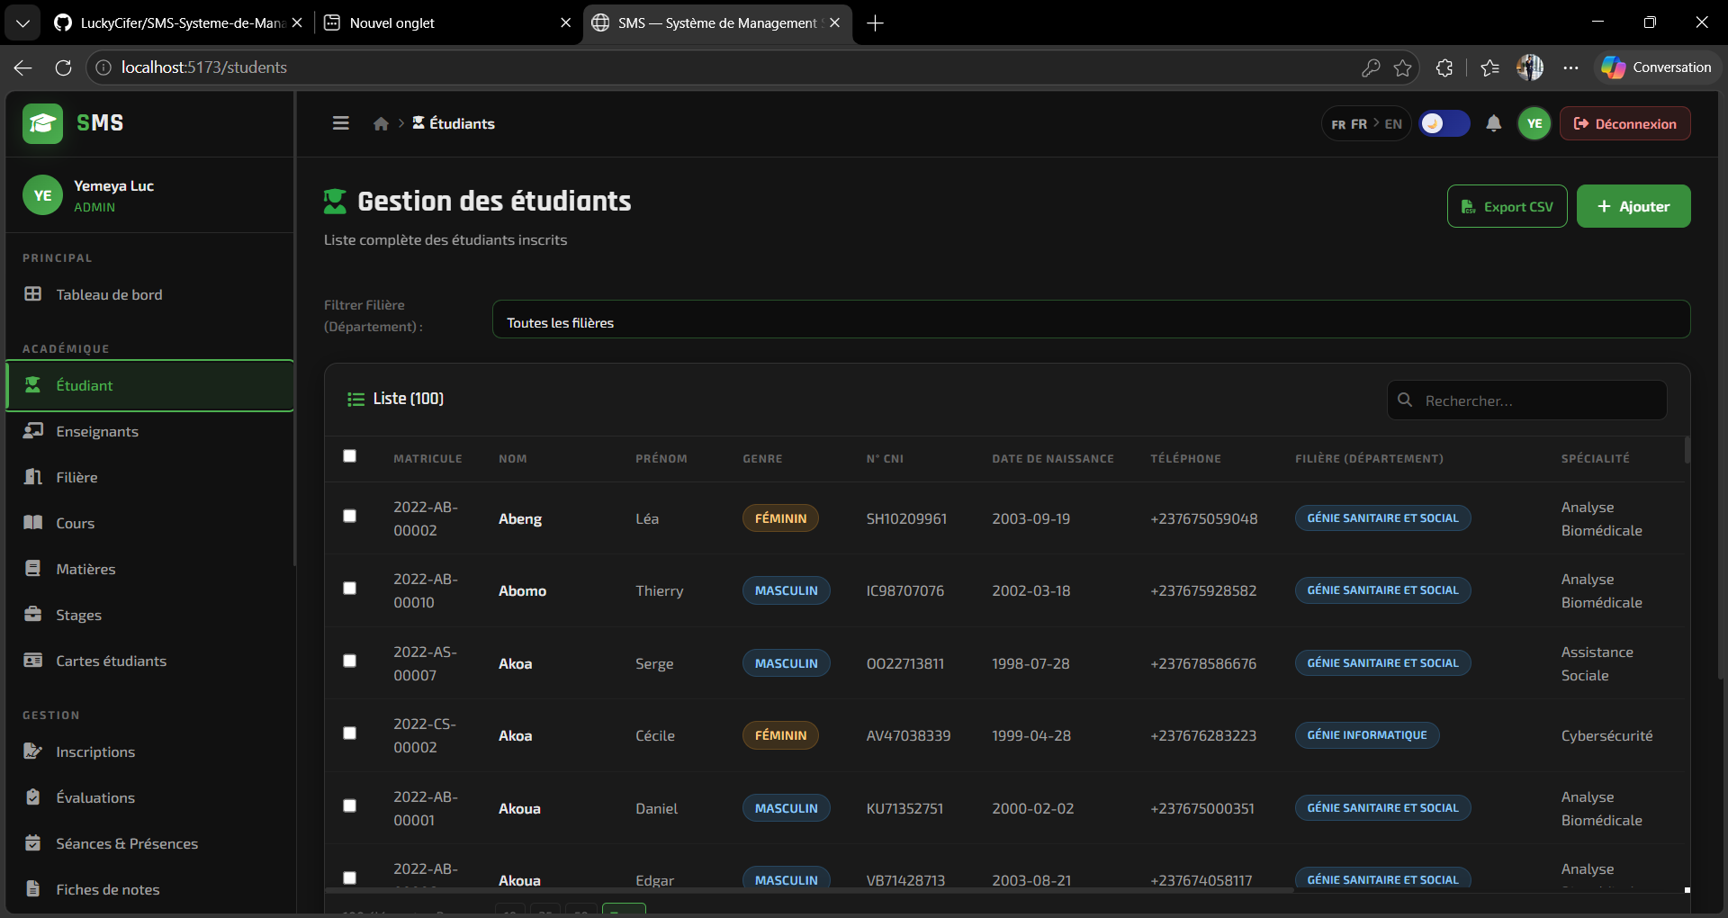
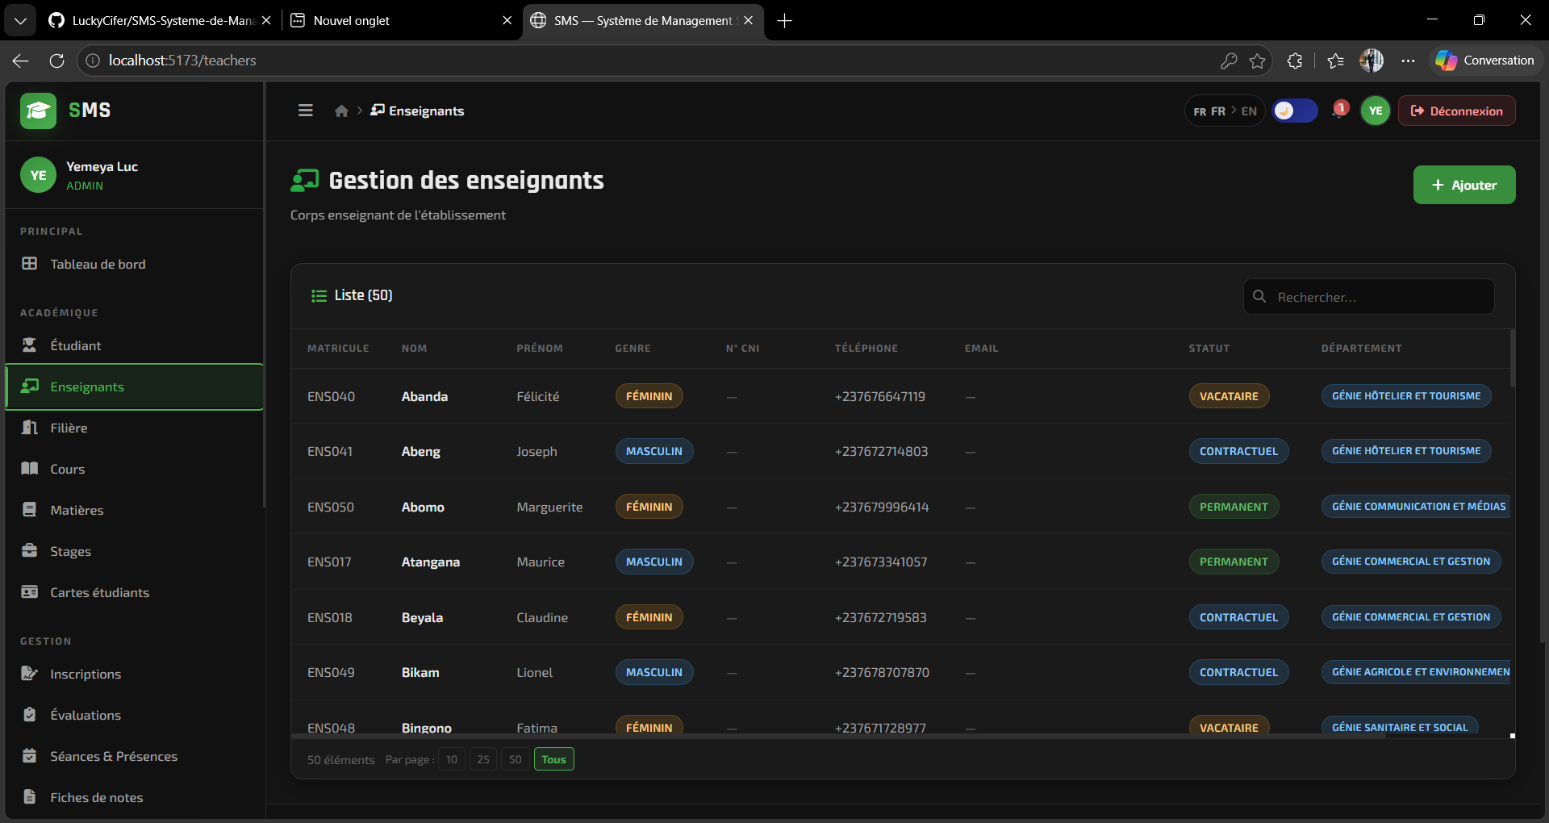
05 · FONCTIONNALITÉS
Gestion des élèves et du corps enseignant
Dossiers élèves
Gestion des enseignants
Inscription, informations personnelles et familiales, classe et parcours scolaire centralisés par établissement.
Affectations aux classes et matières, emploi du temps individuel, suivi des évaluations saisies.
SMS — Soutenance de Licence
9

Slide 10
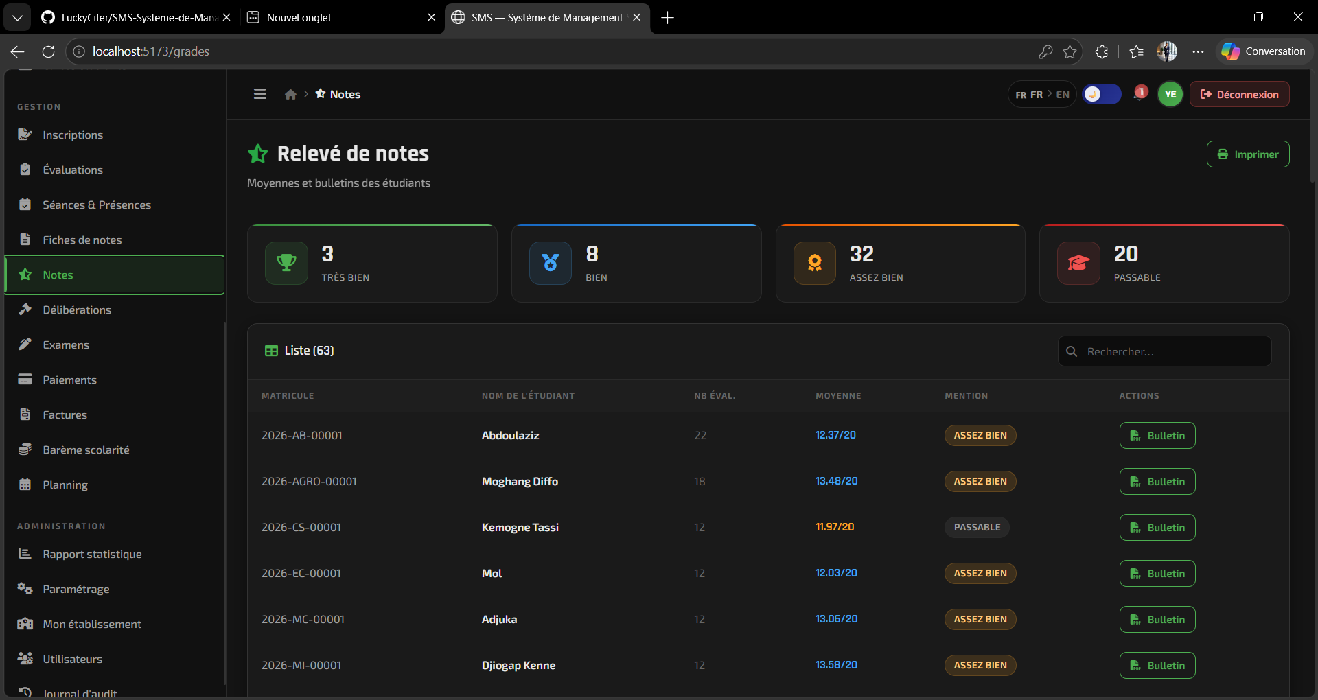
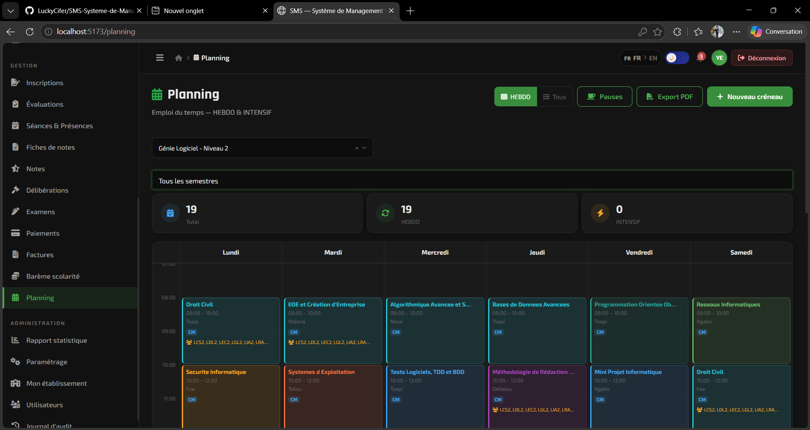
05 · FONCTIONNALITÉS
Notes, bulletins et emploi du temps
Saisie & calcul des notes
Planning & emploi du temps
Saisie des évaluations par matière, moyennes calculées automatiquement, bulletins générés sans reprise manuelle.
Emplois du temps par classe et par enseignant, visibles par tous les rôles concernés selon leurs permissions.
12 domaines fonctionnels couverts : établissements, utilisateurs, scolarité, notes, examens, planning, absences, paiements, communication, documents, paramétrage, audit.
SMS — Soutenance de Licence
10

Slide 11
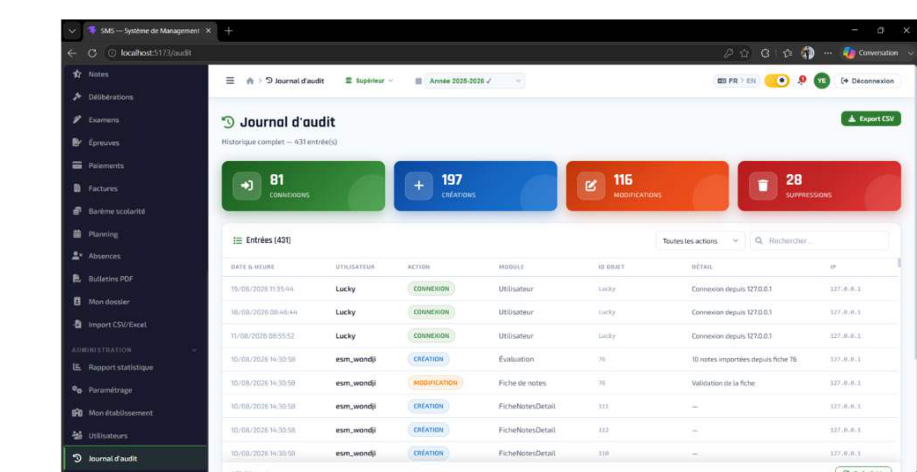
06 · SÉCURITÉ
Authentification, permissions & auditabilité
Jetons JWT courte durée (24h) + rafraîchissement 30 jours, avec liste de révocation (blocklist)
Permissions vérifiées côté serveur pour chacun des 7 rôles, sur chaque endpoint
Isolation stricte multi-établissements à chaque requête (EtablissementFilterMixin)
Journal d'audit horodaté : connexions, créations, modifications, suppressions
85 tests automatisés couvrant les principaux domaines fonctionnels
Journal d'audit : chaque connexion, création, modification et suppression est historisée avec utilisateur, module et adresse IP.
24h
30j
85
durée du jeton
d'accès JWT
rotation du jeton
de rafraîchissement
tests automatisés
SMS — Soutenance de Licence
11

Slide 12
07 · RÉSULTATS
Ce que le stage a permis de livrer
61
34+
~20 700
modèles Django
(60+ tables)
pages frontend
(React)
lignes de code
frontend
7
12
85
rôles applicatifs
distincts
domaines
fonctionnels
tests automatisés
exécutés
En deux mois de stage, SMS couvre l'ensemble du cycle scolaire — inscription, notes, planning, paiements — avec une isolation stricte entre établissements et une traçabilité complète des actions sensibles.
SMS — Soutenance de Licence
12

Slide 13

07 · BILAN
Limites du stage & perspectives d'évolution
Limites (fin de stage)
Perspectives
Pas de notifications automatiques par SMS ou email
Pas d'application mobile native
Déploiement cloud non réalisé durant le stage
Pas de module de business intelligence (BI)
Notifications SMS / email via API Orange ou MTN
Application mobile en React Native
Déploiement cloud (Nginx + Gunicorn)
Module BI et évolution vers un modèle SaaS
Ces évolutions n'ont pas été réalisées durant le stage (5 mai – 6 juillet 2025) — elles constituent la feuille de route identifiée à son terme.
SMS — Soutenance de Licence
13

Slide 14
Merci de votre attention
SMS — Système de Management Scolaire multi-établissements
Questions & discussion
YEMEYA MELIA Luc Norbert · Licence Génie Logiciel 3 · ESMATA 2025–2026

